Slide 1
আজকের পাঠে সবাইকে
স্বাগতম

Slide 2
পরিচিতিঃ
পাঠ
উপস্থাপনায়ঃ
বিষয়: বাংলাদেশ ও বিশ্বপরিচয়
অধ্যায়: 03 (পরিবেশ)
পাঠ্যাংশ: পরিবেশ দূষণের প্রভাব এবং সংরক্ষণ
সময়: ৪০ মিনিট
তারিখ: 01/08/২০21খ্রিঃ
মোঃ আব্দুল কাদির,
সহকারী শিক্ষক বর্ণি সরকারি প্রাথমিক বিদ্যালয় কোম্পানীগঞ্জ, সিলেট।
দল নং-09

Slide 3
দল পরিচিত
দল নং-09
01। তাহমিনা তানজিন।
02। সুহাদা বেগম।
03। সুমি বেগম।
04। পম্পা দেব।
05। সাধনা শর্ম্মা।
06। বরদা কর।
07। মিতা রানী।
08। রওশন আরা।
09। জেসমিন বেগম।

Slide 4
এসো আমরা একটি ভিডিও দেখি
ভিডিওতে তোমরা কী দেখতে পেলে?

Slide 5
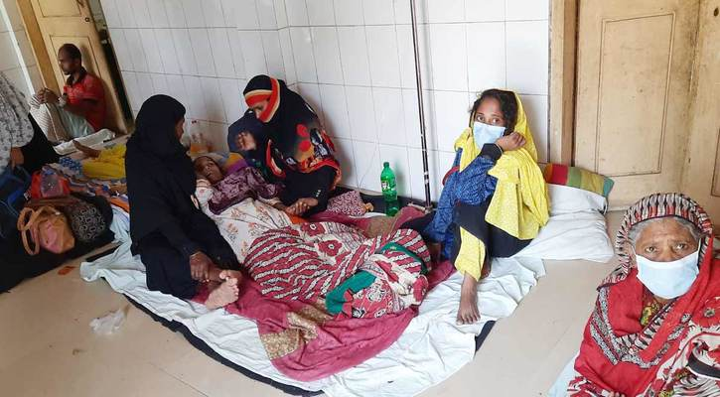
আমাদের আজকের পাঠ
পরিবেশ দূষণের প্রভাব এবং সংরক্ষণ

Slide 6
শিখনফল
এ পাঠ শেষে শিক্ষার্থীরা...
পরিবেশ দূষণ প্রভাবের শ্রেণিভাগ বলতে পারবে।
পরিবেশ দূষণের ক্ষতিকর দিকসমূহ বলতে পারবে।
কিভাবে পরিবেশ সংরক্ষণ করতে হয় তা বলতে পারবে।

Slide 7
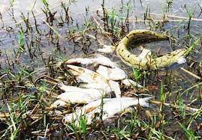
পানি দূষণের প্রভাব সম্পর্কিত কিছু ছবি দেখি বর্ণনা শুনি
দূষিত পানি করার ফলে মানুষ ডায়রিয়া, আমাশয়, কলেরা জন্ডিস ইত্যাদি রোগে আক্রান্ত হয়।
পানি দূষণের ফলে পানিতে বসবাসরত বিভিন্ন প্রাণী যেমন মাছসহ অন্যান্য প্রাণি মরে যায়।

Slide 8
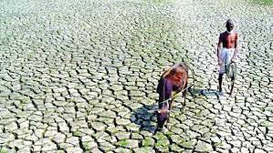
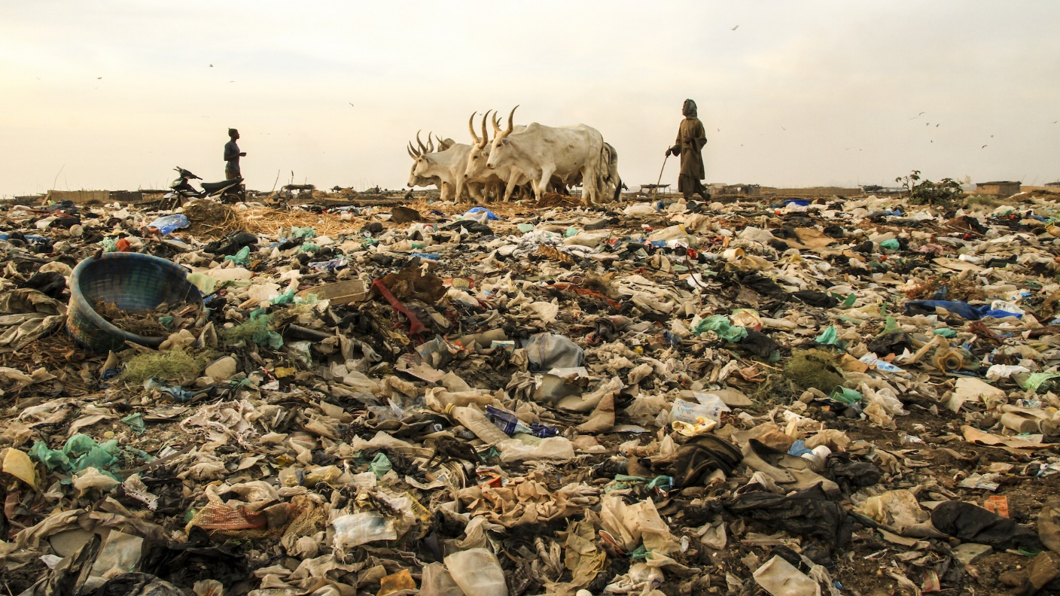
ভূমি বা মাটি দূষণের প্রভাব সর্ম্পকিত কিছু ছবি দেখি বর্ণনা শুনি
মাটি দূষণের ফলে মাটি তার উৎপাদন ক্ষমতা হারিয়ে ফেলে ফলে ফসল উৎপাদন ব্যহত হয়।
দূষিত মাটিতে উৎপাদিন ফসল ও শাকসবজি খেলে মানুষের বিভিন্ন রোগে আক্রান্ত হওয়ার সম্ভাবনা থাকে।

Slide 9
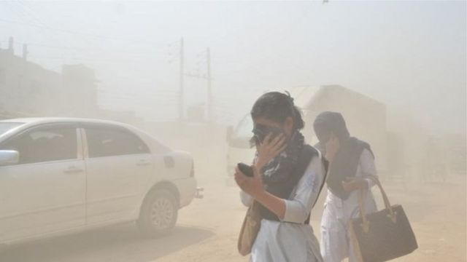
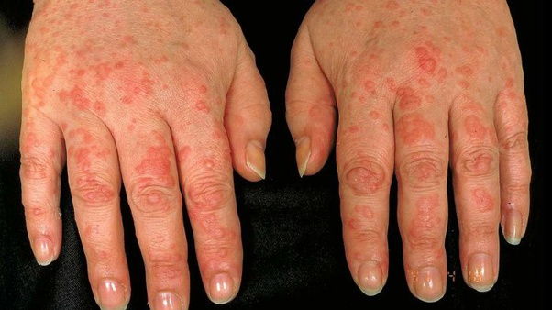
বায়ু দূষণের প্রভাব সর্ম্পকিত কিছু ছবি দেখি বর্ণনা শুনি
বায়ু দূষণের ফলে মানুষ সর্দি, কাশি, শ্বাসকষ্ট, চোখ জ্বালাপোড়া ইত্যাদি রোগ হয়।
বায়ু দূষণের ফলে মানুষ চর্মরোগেও আক্রান্ত হচ্ছে।

Slide 10
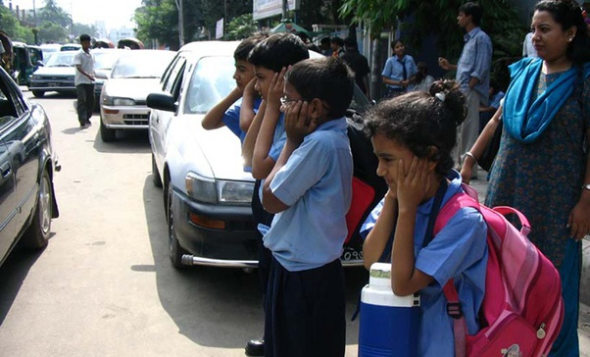
শব্দ দূষণের প্রভাব সর্ম্পকিত কিছু ছবি দেখি বর্ণনা শুনি
শব্দ দূষণের ফলে মাথা ব্যথায় আক্রান্ত, অবসাদ, আলসার, অনিদ্রা, মেজাজ খিটখিটে হওয়া, রক্তচাপ বেড়ে যাওয়া এবং হৃদ রোগে আক্রান্ত হওয়ার হার বেড়ে যাচ্ছে।

Slide 11
প্রিয় শিক্ষার্থীরা এসো পরিবেশ দূষণের প্রভাবের শ্রেণি বিভাগ দেখি
পরিবেশ দূষণের প্রভাব
পানি দূষণের প্রভাব
ভূমি বা মাটি দূষণের প্রভাব
বায়ু দূষণের প্রভাব
শব্দ দূষণের প্রভাব
তেজস্ক্রিয়তাজনিত দূষণের প্রভাব
সামাজিক পরিবেশ দূষণের প্রভাব

Slide 12
শিক্ষকের আদর্শ পাঠঃ
প্রিয় শিক্ষার্থী বন্ধুরা তোমরা এখন বইয়ের 18 ও 19 নং পৃষ্ঠা খোল এবং মিলিয়ে নাও।

Slide 13
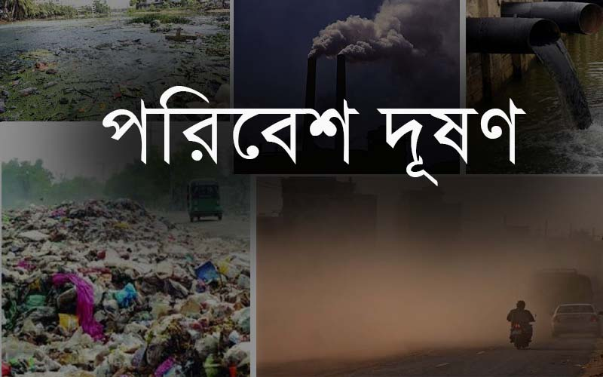
গ্রুপ ওয়ার্ক: প্রতি 4 জনের গ্রুপ
পরিবেশ দূষণের প্রভাবের শ্রেণি ভাগ কর এবং প্রভাব নিয়ে নিজেদের মধ্যে আলোচনা কর।

Slide 14
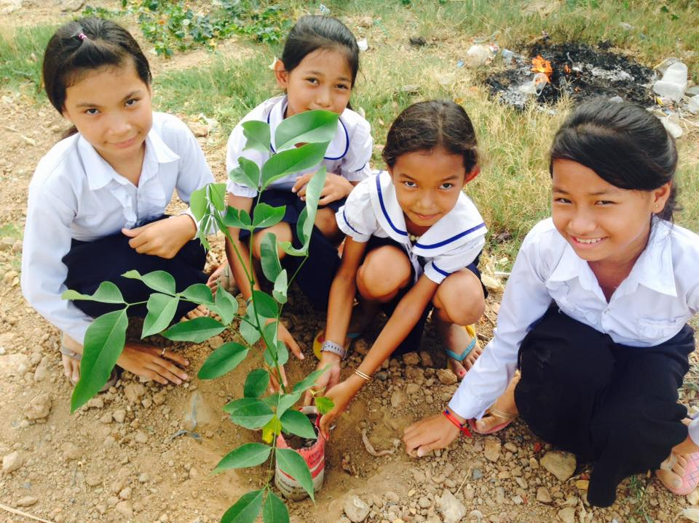
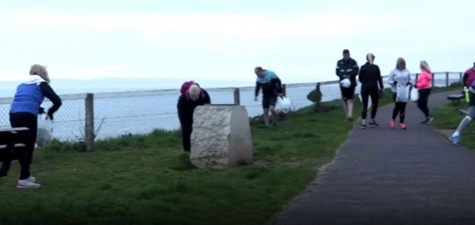
পরিবেশ সংরক্ষণে আমাদের ভূমিকা নিয়ে কিছু ছবি দেখি
পরিবেশ সংরক্ষণে সমুদ্র সৈকত পরিষ্কার রাখব।
পরিবেশ সংরক্ষণে আমরা বাড়ীর আশে পাশে ও পতীত জমিতে বেশি করে গাছ লাগাব।

Slide 15
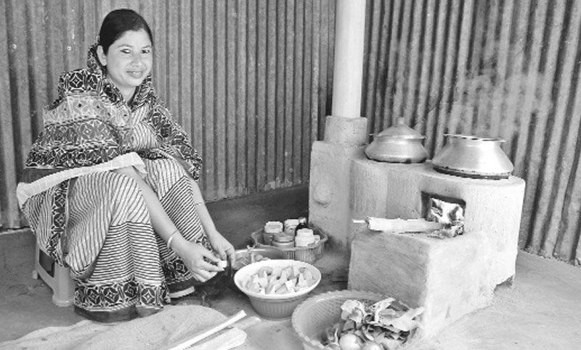
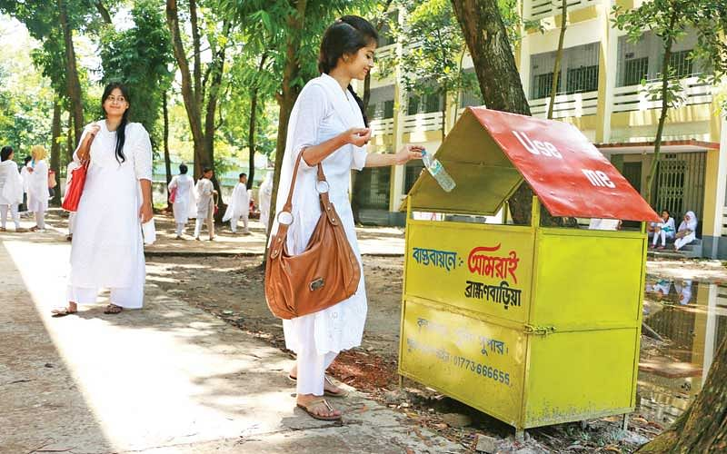
পরিবেশ সংরক্ষণে আমাদের ভূমিকা নিয়ে কিছু ছবি দেখি
পরিবেশ সংরক্ষণে যেখানে সেখানে ময়লা আবর্জনা না ফেলে নির্দিষ্ট স্থানে ময়লা ফেলব।
পরিবেশ সংরক্ষণে আমরা ধোঁয়াহীন চুলা, বায়োগ্যাস প্লান্ট ইত্যাদি ব্যবহার করব।

Slide 16
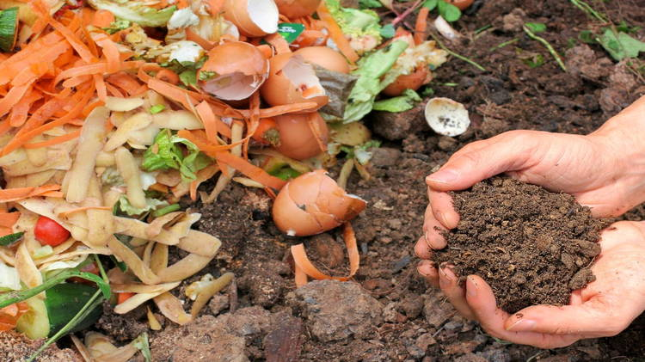
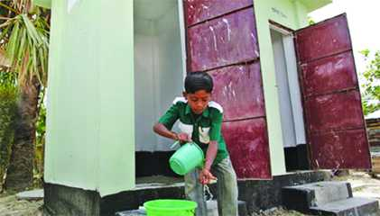
পরিবেশ সংরক্ষণে আমাদের ভূমিকা নিয়ে কিছু ছবি দেখি
আমরা স্বাস্থ্যসম্মত পায়খানা ব্যবহার করব এবং এর আশপাশ পরিষ্কার পরিচ্ছন্ন রাখব।
বাড়ীর উচ্ছিষ্ট ময়লা আবর্জনা যেখানে সেখানে না ফেলে আমরা জৈব সার তৈরি করব।

Slide 17
মূল্যায়ন
1. প্র্রশ্ন: পরিবেশ দূষণের পাঁচটি ক্ষতিকর দিক বল।
2. প্রশ্ন: পরিবশে দূষণের প্রভাবকে কয়ভাগে ভাগ করা হয়েছে।
3. প্রশ্ন: কোনটি পানিবাহিত রোগ?
ক
খ
গ
হৃদরোগ ডায়রিয়া শ্বাস কষ্ট রাতকানা
ঘ

Slide 18
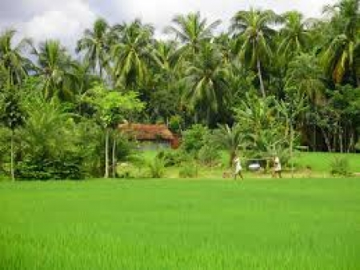
বাড়ির কাজ
তোমার এলাকার পরিবেশ সংরক্ষণে তোমার করণীয় সম্পর্কে 5টি বাক্য লিখে আনবে।

